Slide 1

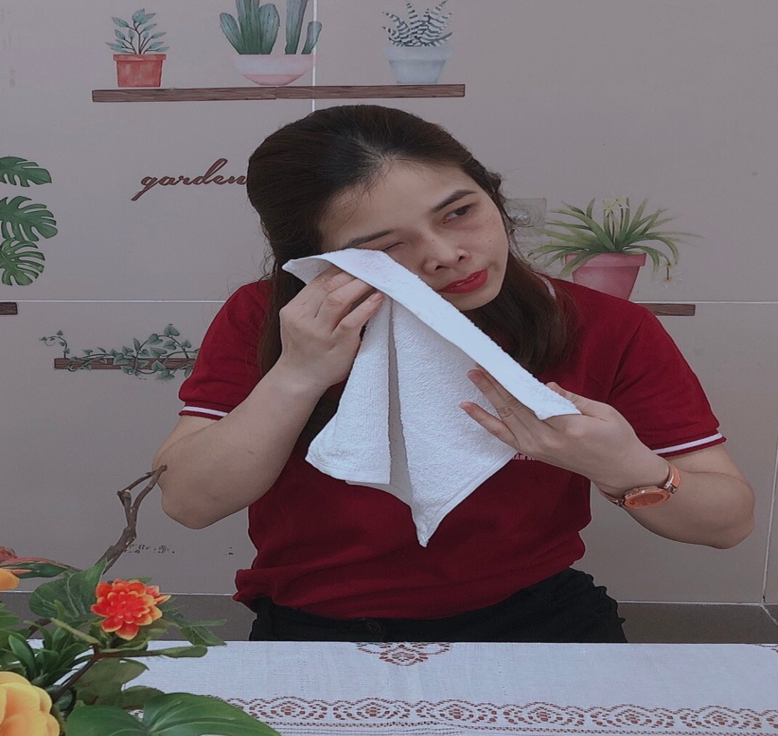
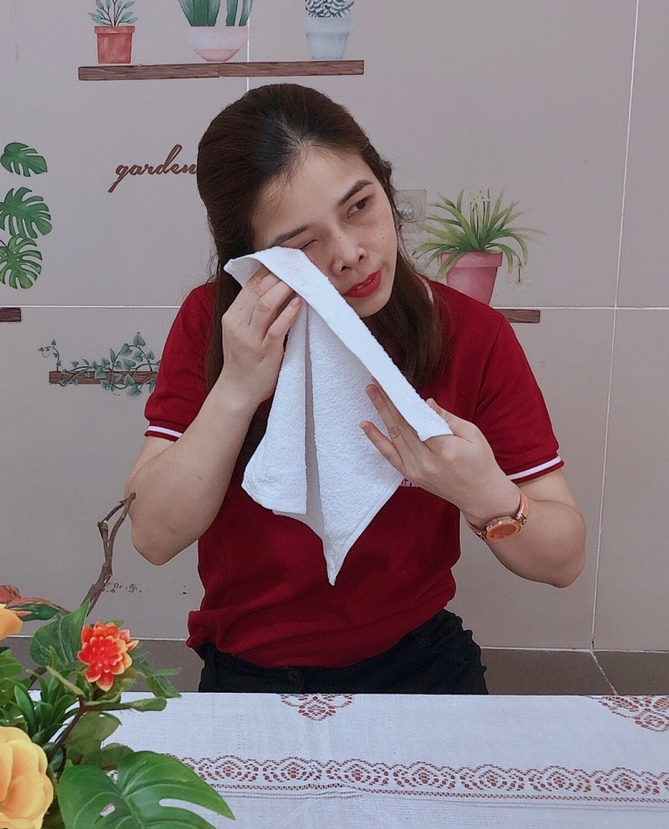
Các con nhớ và thực hiện đúng các kỹ năng lau mặt
Bước 1: Lau mắt.
Lau từng mắt, lau từ trong ra ngoài

Slide 2

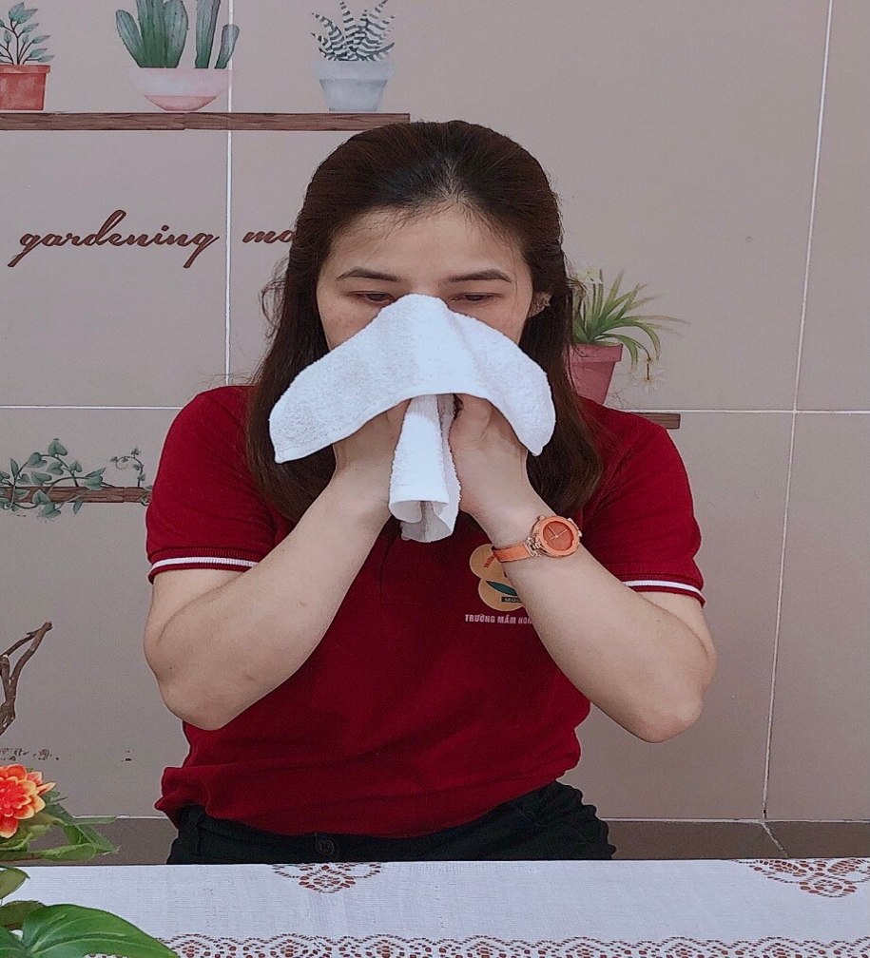
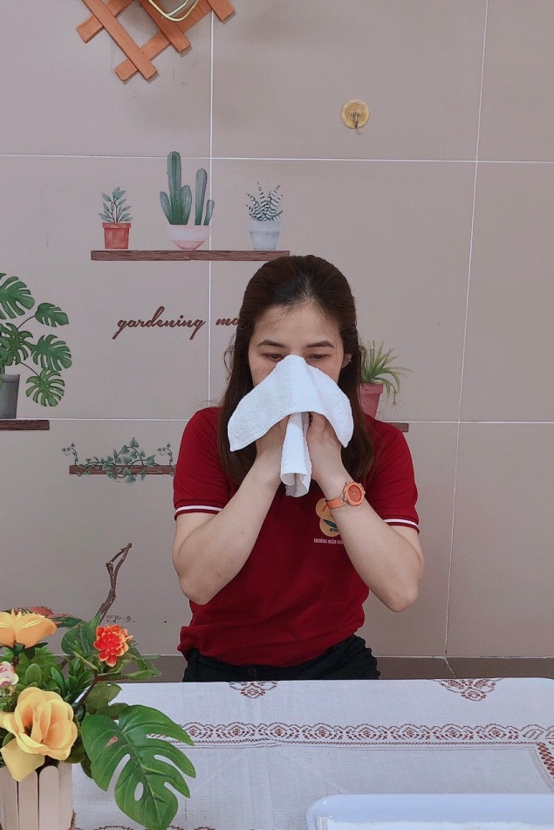
Bước 2: Lau mũi,
lau từ sống mũi kéo xuống

Slide 3

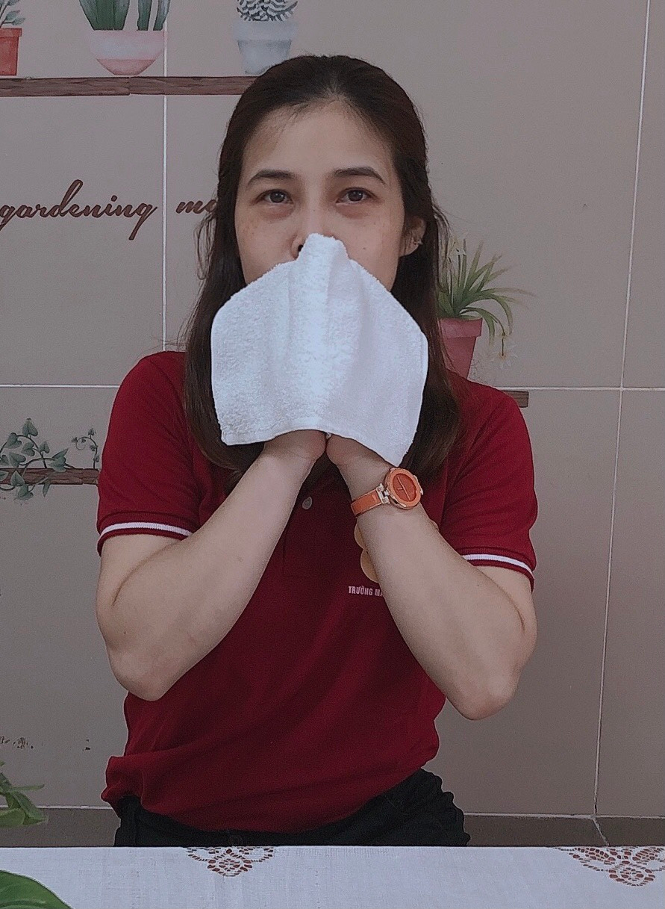
Bước 3: Lau miệng, 2 tay đưa từ ngoài vào trong

Slide 4
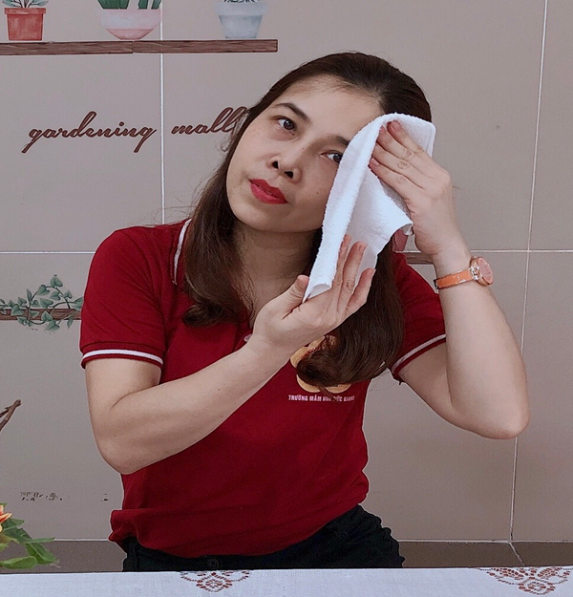
Bước 4: Lau trán, má cằm, cổ. Lau lần lượt từng bên

